Slide 1

오픈 소스
다음 문맥 키워드API와 텍스트큐브의 키워드 연계하기
정효원, 김성규

Slide 2
목차
사용한 각종 소스 및 참고자료
구현 과정
앞으로 구현해야 할 점
구현 중 에피소드
프로그램 코드(일부)

Slide 3
사용한 각종 소스및 참고자료
텍스트큐브 자체 키워드 플러그인(KeywordUI 플러그인)
다음 키워드 오픈API 예제소스
각종 포털 서비스 예제 소스들 및 설명

Slide 4

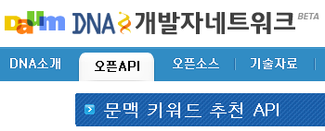
구현 과정
키워드 플러그인과 다음 키워드 오픈API연계

Slide 5
구현 과정(현재)
플러인과 API연결
쿼리값 넘기기
Xml 파서
폼양식 구성

Slide 6
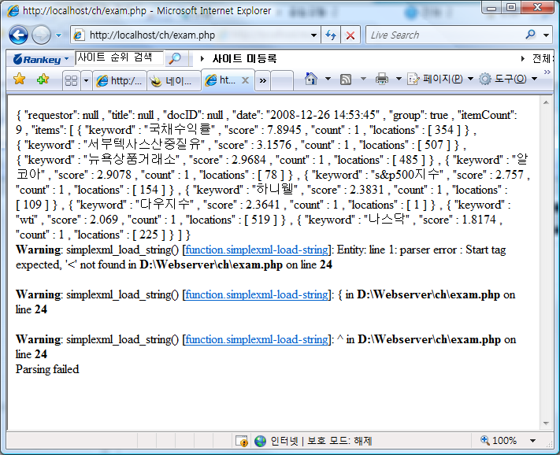
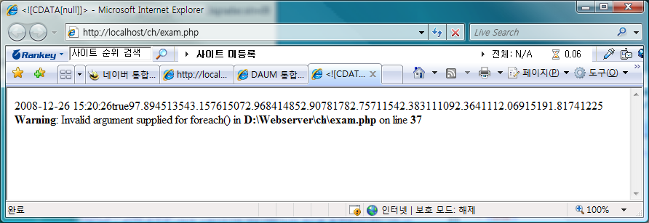
앞으로 구현할 것(1)
PHP와 XML의 파싱문제 해결

Slide 7
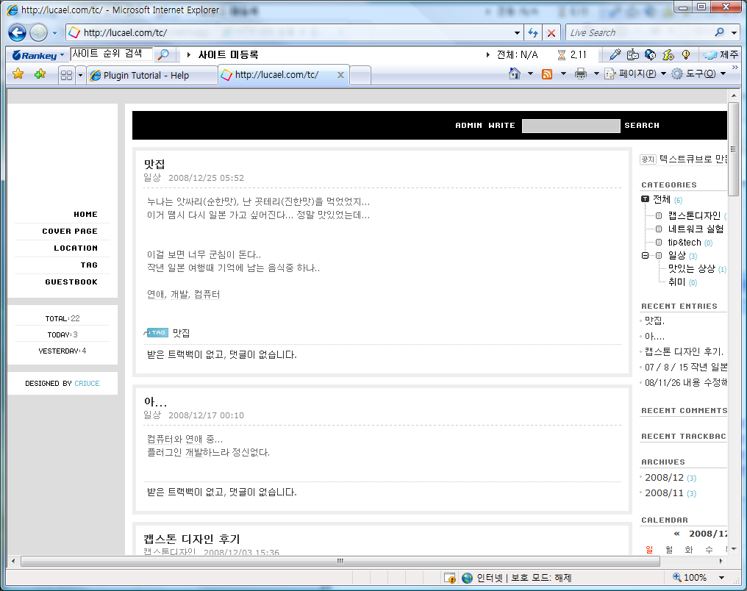
앞으로 구현할 것(2)
본문에 키워드 추출결과 삽입
키워드API를 응용한 검색

Slide 8
구현 중 에피소드
일주일간의 소스해석과 준비!
주제를 구글맵으로 잠시 변경…
다시 키워드로…
웹 작업 중 블루스크린과 바이오스 에러
크리스마스 이브눈물의 코딩!!

Slide 9
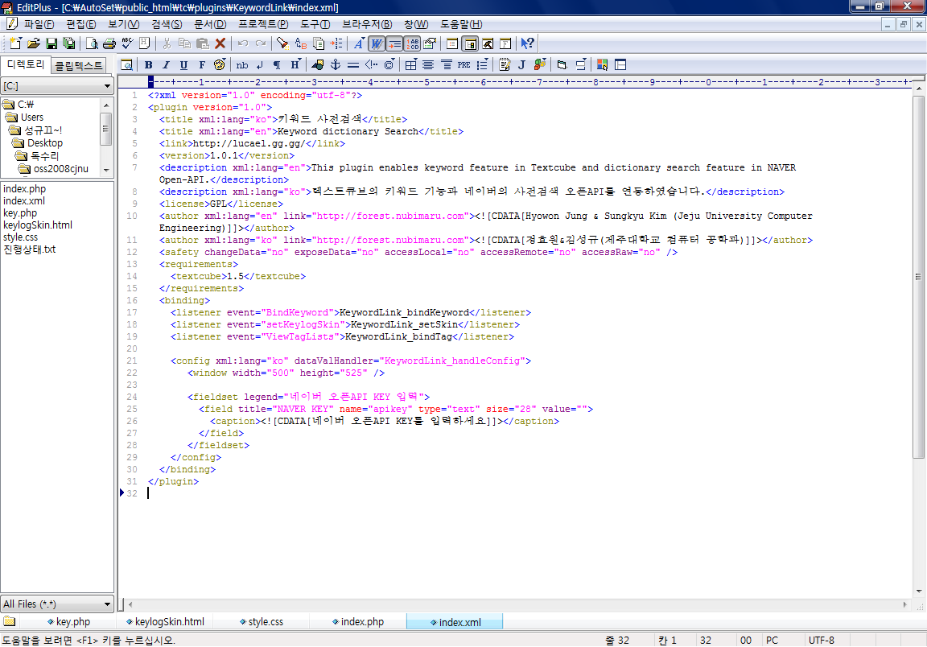
프로그램 코드(1)

Slide 10
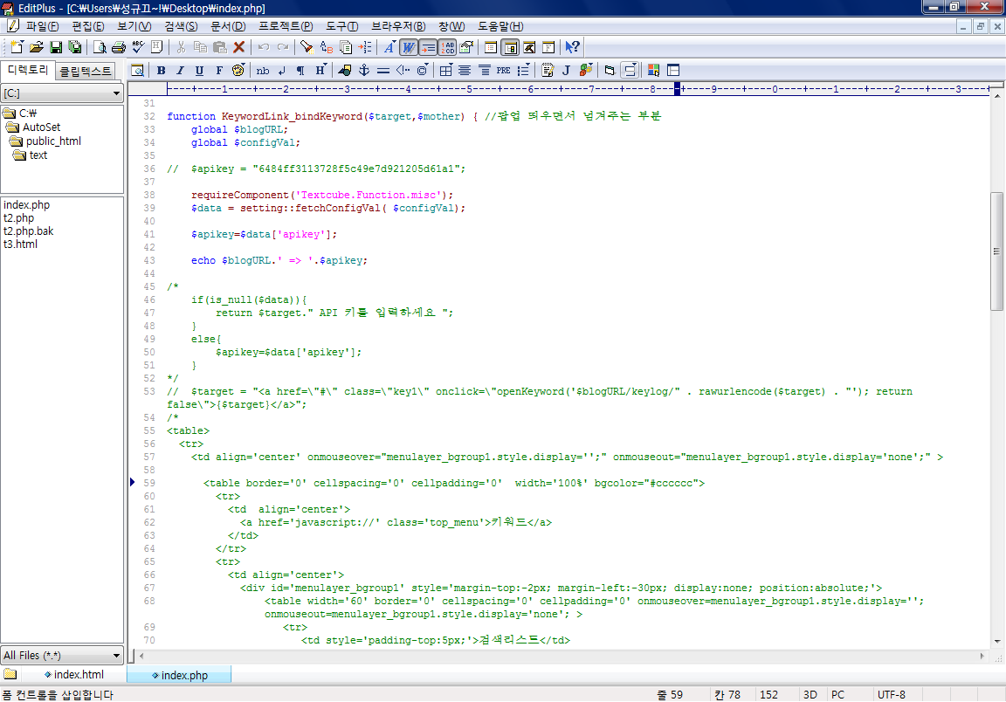
프로그램 코드(2)

Slide 11
적용화면

